Slide 1

OMO
3 - Klíčové koncepty modelování systémů II
Abstraktní datový typ
Mutabilita, immutabilita
Zpřístupnění reprezentace
Nezávislost reprezentace
Reprezentační invarianty
Mgr. Radim Krupička, Ph.D
krupicka@fbmi.cvut.cz

Slide 2
Vlastnosti komplexních systémů
Komplexní systémy mají následující vlastnosti:
Hierarchická struktura
Architektura komplexního systému je funkcí jeho komponent a hierarchického vztahu mezi nimi. Téměř dekomponovatelný systém = mezi jeho komponentami jsou vazby, které jsou slabé, ale nezanedbatelné.
Separation of concerns
Spolu související části a vlastnosti jsou drženy spolu a odděleny od ostatních. Zjednodušeně řečeno nemícháme jablka a hrušky.
Common patterns
Hierarchické systémy jsou obvykle sestavené z omezeného množství typů komponent, které se opakují v různých kombinacích a uspořádáních. Tyto systémy obsahují opakující se patterny ve kterých se přepoužívají komponenty omezeného množství typů.
Stabilní přechodové formy
Komplexní systém, který funguje byl téměř jistě odvozen z jednoduššího systému, který funguje. Komplexní systém navržený od nuly zpravidla nefunguje a nelze ho ani rozfungovat patchováním.

Slide 3
Abstraktní Datový Typ (ADT) - datová abstrakce
Odděluje abstraktní vlastnosti datového typu od jeho implementace. Abstraktní vlastnosti jsou ty, které jsou viditelné a měl bych je brát v potaz v kódu, ve kterém abstraktní datový typ používám. Konkrétní implementace je schovaná a mohu ji bez dopadu na tento kód měnit.
Hlavním reprezentantem datové abstrakce je Abstraktní Datový Typ (ADT). ADT je matematický model pro datový typ definovaný množinou hodnot a operací nad těmito hodnotami, které splňují definované axiomy. Ekvivalentní k algebraické struktuře v abstraktní algebře.
Příklady:
Typ Integer je ADT definovaný hodnotami …, −2, −1, 0, 1, 2, … a operacemi + , - , /, <,>,= které splňují axiomy asociativity, komutativity atd. V programovacích jazycích např. typ boolean, float atd. reprezentuje tzv. ADT.
V objektově orientovaném programování jsou třídy reprezentantem datové abstrakce - zapouzdřují přístup k datům (encapsulation) a poskytují pouze část dat (information hiding)
Typy z collection API jako Collection, List, Set, Map jsou příkladem datové abstrakce - předepisují práci s datovou strukturou pomocí API a definuje princip práce s daty.
RDBMS používájí abstrakci tabulky, které má záznamy (Row) a sloupečky (Column). Uživatel je odstíněn

Slide 4

Mutable a immutable ADT
Typy, vestavěné nebo uživatelem definované, lze klasifikovat jako:
mutable (měnitelné)
immutable (neměnné).
Mutable typy lze změnit, to znamená, že poskytují operace, které při spuštění způsobují, že výsledky dalších operací na stejném objektu dávají různé výsledky.
=> Date je mutable, protože můžete volat setMonth a sledovat změnu pomocí operace getMonth.
=> String je neměnný, protože jeho operace vytvářejí nové objekty String spíše než by měnily existující.

Slide 5
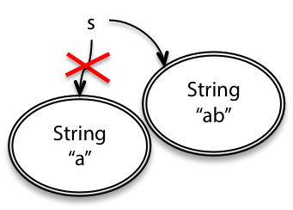
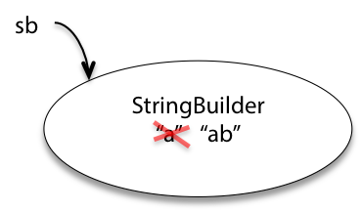
Mutabilita
Mutable (měnitelné) objekty jsou takové, které obsahují metody, které modifikují hodnotu objektu.
String je immutable, tedy např. při přidání znaků na konec se vždy vytváří nový String.
String s = "a";
s = s.concat("b"); // s+="b" and s=s+"b" also mean the same thing
StringBuilder je mutable. Tedy i přidání znaků na konec modifikuje originální objekt.
StringBuilder sb = new StringBuilder("a");
sb.append("b");

Slide 6
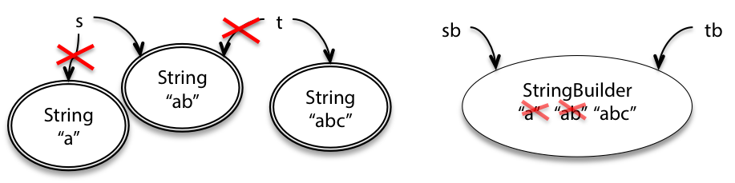
Mutabilita
Rozdíl mezi mutable a immutable typy začne být evidentní ve chvíli, kdy máme víc jak jednu referenci na objekt. Např. když t ukazuje na stejný String jako s , a tb ukazuje na StringBuilder jako sb, tak:
String t = s;
t = t + "c";
StringBuilder tb = sb;
tb.append("c");

Slide 7
Rizika mutability - předávání mutable parametrů
[1] Vytvoříme metodu, která sečte liché hodnoty v listu
[2] Vytvoříme metodu pro sečtení absolutních hodnot v seznamu. Abychom dodrželi principy DRY, tak přepoužijeme metodu sum() a nemuseli draze vytvářet list znovu, tak modifikujeme původní list
public static int sumOdd(List<Integer> list) {
int sum = 0;
for (int x : list)
If (x%2 != 0)
sum += x;
return sum;
}
public static int sumOddAbs(List<Integer> list){
for (int i = 0; i < list.size(); ++i)
list.set(i, Math.abs(list.get(i)));
return sumOdd(list);
}
[3] Po čase někdo jiný metody použije
Pozn: Java ArrayList je mutable. Ale např. Collections.unmodifiableList(list) vrací ale immutable list
public static void main(String[] args) {
List<Integer> myData = Arrays.asList(-5,-3,-2,1);
System.out.println(sumOddAbs(myData));
System.out.println(sum(myData));
}
=> Náchylné na chyby: Implementátor sum­OddAbs() chtěl jen dodržet princip DRY a nechtěl vytvářet drahou kopii celého seznamu. Bohužel bez znalosti implementace nelze tuto “zradu” odhalit

Slide 8
Rizika mutability - vracení mutable parametrů
Tato metoda vrací první jarní den (volá externí službu) na objektu Java Date (je mutable)
public static Date startOfSpring() {
return askExternalService();
}
public static void partyPlanning() {
Date partyDate = startOfSpring();
}
public static Date startOfSpring() {
if (lastAnswer == null)
lastAnswer = askExternalService();
return lastAnswer;
}
private static Date lastAnswer = null;
Pak se vývojář rozhodne, že bude odpověď ze služby cachovat, aby ji příliš nezatěžoval
public static void partyPlanning() {
Date partyDate1 = startOfSpring();
partyDate1.setMonth(partyDate1.getMonth() + 1);
Date partyDate2 = startOfSpring();
// vrátilo posunuté o měsíc
}
A druhý vývojář se rozhodne, že posune party o jeden měsíc
=> Náchylné na chyby a náročné na změny: Je vytvořen kód, který jen čeká na zavlečení chyby. Dva vývojáři provedli dvě úpravy což vyústilo v chybu

Slide 9
Rizika mutability
Mutable typy jsou “mocnější” z hlediska funkcionality a zpravidla mají i lepší performance - immutable typy při většině volání vytvářejí kopie.
Proč tedy vůbec používat immutable typy?
immutable typy jsou méně náchylné pro vznik bugů - u mutable typů vzniká velké množství chyb kvůli tzv. Aliasingu - na ten samý objekt se odkazujeme z různých míst kódu.
kód s immutable typy je jednodušší na pochopení - čtenář kódu nemusí studovat implementaci, aby zjistil co se vlastně děje na pozadí
kód s immutable typy i vlastní immutable typ je jednodušší na upravování - jestliže mám pod kontrolou co se děje na pozadí v kódu, tak je mnohem bezpečnější zasahovat do již hotového kódu
Mutable objekty zesložiťují kontrakt a zhoršují reuse - při přepoužití musím zpravidla zasahovat mnohem hlouběji do kódu a řešit situace Aliasingu.
I když obecné doporučení je používat immutable typy, tak jsou určité situace, kdy je výhodnější použít mutable typ (např. z performance důvodů) a existují užitečné mutable typy jako např: ArrayList, Hashtable z Java Collections API.
Collections API poskytuje metody, které vrací immutable varianty: např. Collections.unmodifiableList

Slide 10
Klasifikace typů a operací
Operace abstraktního datového typu dělíme takto:
Creators - vytvářejí nové objekty daného typu. Creator může vzít objekt jako argument, nikoli však objekt stejného typu jako ten, kterého vytváří.
Producers - vytvářejí nové objekty ze starých objektů daného typu. Operace concat v třídě String je příklad produceru: vezme dva stringy a vytvoří z nich nový reprezentující jejich spojení
Observers - berou objekty abstraktního typu a vracejí objekty jiného typu. Operace size v třídě List je příkladem observeru, jelikož vrací int .
Mutators - mění objekty. Metoda add třídy List , je příkladem mutátoru, protože mění list tím, že na jeho konec přidává element.

Slide 11
Klasifikace typů a operací
Schématicky lze tyto různé typy zapsat následovně:
creator : t* → T
producer : T+, t* → T
observer : T+, t* → t
mutator : T+, t* → void | t | T
Kde T je sám abstraktní typ; každé t je nějaký jiný typ. + značí, že se typ může v signatuře metody vyskytnout jednou nebo n-krát, * a je nula nebo n-krát, | značí nebo.

Slide 12
Příklady pro pochopení schéma
Producer vezme dvě hodnoty abstraktního typu T - String.concat():
concat : String × String → String
Observer může být bezparametrický (žádný argument typu t):
size: List → int
… nebo naopak brát několik parametrů:
regionMatches : String × boolean × int × String × int × int → boolean
Creator operace je často implementována jako constructor , např new ArrayList(),
new ArrayList(): () → ArrayList
může to ale být i jednoduchá statická matoda jako Arrays.asList():
valueOf: () → String
Mutators často vrací void, ale není to ve 100%. Metoda, která vrací void musí být volána kvůli nějakému side-efektu. Např. Component.add() v Java UI toolkitu vrací samotný objekt, aby bylo možné metody add() zřetězit za sebe.
add: () → Component
Pozn. Creator implementovaný jako statická metoda je často nazýván jako factory method . Např. String.valueOf.

Slide 13
int je primitivní datový typ. int je immutable, nemá tedy žádné mutators.
creators: čísla 0 , 1 , 2 , …
producers: arithmetické operátory + , - , * , /
observers: porovnávací operátory == , != , < , >
mutators: nemá
List je typ pro reprezentaci listu. List je mutable. List je také interface, což znamená, že ho implementují ostatní třídy, např. ArrayList a LinkedList .
creators: ArrayList a LinkedList konstruktory, Collections.singletonList
producers: Collections.unmodifiableList
observers: size , get
mutators: add , remove , addAll , Collections.sort
String je typ pro reprezentaci řetězce. String je immutable.
creators: String konstruktory
producers: concat , substring , toUpperCase
observers: length , charAt
mutators: nemá

Slide 14
Jak navrhovat ADT
Je lepší mít minimální množinu jednoduchých operací, které lze dobře kombinovat, než spoustu složitých operací.
Každá operace by měla mít přesně vymezený účel fungující bez výjimek ve 100 % use casů. NE v 99%. Např. operace sum nemá být definována v třídě List, protože ačkoliv funguje pro seznam integers, tak nedává smysl pro stringy. Úplně stejně sum nedává smysl pro vnořený list.
Dobrým testem pro ověřením, že typ poskytuje dostatečné metody, je zkusit postupně získat všechny vlastnosti typu. Pokud je to jednoduché, tak je typ navržen dobře. Např. metoda size není nezbytně nutná - velikost mohu zjistit i iterováním přes celý list, nicméně je to extrémně neefektivní
Dobrým testem pro ověření, že typ neposkytuje nadbytek operací, je zkusit postupně metody odebírat a zkoušet jestli mohu rozumně získat vlastnosti objektu
Typ by měl být buď generický: seznam, množina, graf atd. nebo doménově specifický: mapa ulic, databáze zákazníků, telefonní seznam. Neměl by kombinovat generické a doménově specifické vlastnosti. Např. typ Balíček karet by neměl mít metodu add, která umožňuje přidávat libovolné typy jiné než karty. Naopak generický list by neměl mít metodu dealCards.

Slide 15
Invarianty
Invarianta je vlastnost, která je splněna pro jakýkoliv runtime stav programu ve všech jeho stabilních stavech a nezávisí na chování klienta.
Pozn. Invariance by měla být zaručena pro volání public metod. Tedy mohou existovat mezistavy, kdy je invariance porušena.
Příklady:
Immutabilita - jakmile je immutable objekt vytvořen, tak si drží tu samou hodnotu. Je pak výrazně jednodušší pracovat s kódem jestliže máme garantovanou tuto vlastnost.
Binary search tree může mít invariantu, že pro všechny nody platí, že klíč levého potomka je menší než klíč samotného nodu. Správně implementovaná insert funkce tuto invariantu drží.
Java List za každé situace drží pořadí prvků

Slide 16
Invarianty - kontrola
class Account {
// Rep invariant is
// name != null && balance ≥ 0
public void tranfersMoney(int dstAccount, float amount) {
...
}
Řešíme:
zadokumentováním
kontrolou v rámci volané metody
speciální metodou, kterou voláme explicitně ve chvíli, kdy potřebujeme provést kontrolu checkRep()
class Child {
private void checkRep() {
assert (0 <= age < 18);
assert (birthdayge + age == todays_date);
assert (isLegalSSN(0 <= agsocial_security_number));
}
}
class Account {
public void tranfersMoney(int dstAccount, float amount) {
// using Java assert syntax assert balance ≥ 0 : "balance should be ≥ 0";
// using junit.framework.Assert (you don't have to be writing a unit test to use this class) Assert.assertTrue ("balance should be ≥ 0", balance ≥ 0);
}
}

Slide 17
ADT - immutable invarianty
Správný ADT zachovává své invarianty, dokonce je za to odpovědný. Důležitou invariantou vybraných ADT je immutabilita.
public class Tweet {
public String author;
public String text;
public Date timestamp;
public Tweet(String author, String text, Date timestamp) {
this.author = author;
this.text = text;
this.timestamp = timestamp;
}
}
Jak zajistíme, že jednotlivé tweety jsou immutable?

Slide 18
ADT - immutable invarianty
Prvním problémem je, že objekty mohou přímo modifikovat proměnné třídy, jedná se o tzv. Representation exposure (vystavení reprezentace). To kromě toho, že ohrožuje invarianty, tak ohrožuje i Representation independence (nezávislost na reprezentaci).
[1] Prvním krokem je tedy schování proměnných za getter/setter operace.
public class Tweet {
private final String author;
private final String text;
private final Date timestamp;
public Tweet(String author, String text, Date timestamp) {
this.author = author;
this.text = text;
this.timestamp = timestamp;
}
public String getAuthor() {
return author;}
public String getText() {
return text; }
public Date getTimestamp() {
return timestamp; }
}
[2] Modifikátor final zajistí, že ani implementátor třídy nemůže upravovat stav objektu.

Slide 19
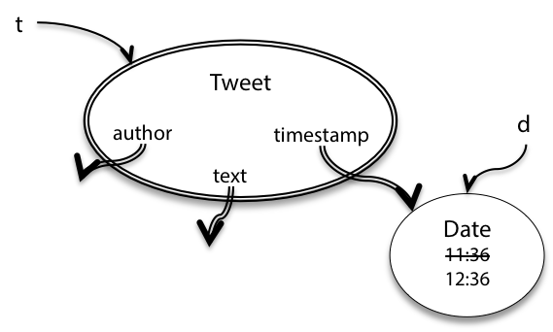
ADT - immutable invarianty
Tím to ale nekončí. Vývojář napíše následující kód:
/** @return a tweet that retweets t, one hour later*/ public static Tweet retweetLater(Tweet t) { Date d = t.getTimestamp(); d.setHours(d.getHours()+1); return new Tweet("rbmllr", t.getText(), d); }
Čímž jsme z objektu tweet vrátili mutable objekt, který je pak modifikován ve vnějším kódu. To můžeme vyřešit jednoduchým patchem, tzv. defensive copying.
public Date getTimestamp() { return new Date(timestamp.getTime()); }

Slide 20
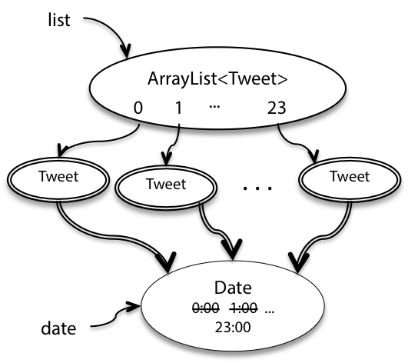
ADT - immutable invarianty
Vývojář ale může napsat i takovýto kód:
/** @return a list of 24 inspiring tweets, one per hour*/
public static List<Tweet> tweetEveryHourToday () {
List<Tweet> list = new ArrayList<Tweet>();
Date date = new Date();
for (int i = 0; i < 24; i++) {
date.setHours(i);
list.add(new Tweet("John", "You made it!", date));
}
return list;
}
Čímž nám všechny instance tweetu odkazují na ten samý date objekt.
public Tweet(String author, String text, Date timestamp) {
this.author = author;
this.text = text;
this.timestamp = new Date(timestamp.getTime());
}
Problém fixujeme kopií objektu Date v konstruktoru.
Pokud selže úplně vše nebo nechceme dělat kopie objektů, tak je nutné to zapsat alespoň ve specifikaci
/**Make a Tweet.
* @param author Twitter user who wrote the tweet
* @param text text of the tweet
* @param timestamp date/time when the tweet. Caller must never mutate this Date object again! */
public Tweet(String author, String text, Date timestamp) {

Slide 21
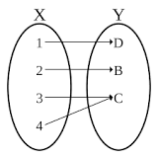
ADT - Rep(rezentační) invarianty
Na ADT je možné se dívat jako na vztah dvou prostorů hodnot. Prostor abstraktních hodnot A a prostor reprezentací R Abstraktní prostor využíváme, protože to je právě to, co by měl ADT implementovat a vystavit.
Definujeme dva základní termíny:
Astraktní funkce - surjektivní mapování hodnoty z R do hodnot v A (abstraktních hodnot které reprezentují) - surjekce
AF : R → A
Pozn. Surjekce = zobrazení na, druh zobrazení mezi množinami, které zobrazuje na celou cílovou množinu. Každý prvek cílové množiny má tedy alespoň jeden vzor.
Rep invarianty - mapuje hodnoty z R na boolean (vlastnosti, které se drží a které ne)
RI : R → boolean

Slide 22
Příklad: Komplexní čísla - prostor reprezentací R je množina objektů třídy Complex a abstraktní prostor A je množina komplexních čísel.
class Complex { private double real; private double imag; // The abstraction function is // real + i * imag }
Příklad: Orientovaná úsečka
public class Line {
private Point start;
private double length;
private double angle;
// Abstraction function is
// AF(r) = line l such that
// l.start = r.start
// l.end.x = r.start.x + r.length * cos(r.angle)
// l.end.y = r.start.y + r.length * sin(r.angle)
...
}

Slide 23
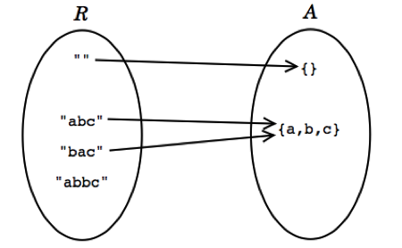
Příklad: Implementujeme ADT CharSet. Pro vnitřní reprezentaci použijeme typ String.
public class CharSet {
private String s;
...
}
Pak R obsahuje Stringy a A je matematická reprezentace množiny znaků
Každá hodnota z A je mapovaná na nějakou hodnotu z R. Ve finále musíme být schopni vytvářet a manipulovat s veškerými možnými hodnotami A a zároveň být schopni je reprezentovat.
Některé abstraktní hodnoty jsou mapované na více reprezentačních hodnot. Např. Je více možných způsobů jak reprezentovat nesetříděnou množinu znaků jako String.
Ne všechny rep hodnoty jsou mapované. Pokud string nemá duplicity, tak to např. umožňuje ukončit remove metodu po nalezení první instance, protože další neexistuje.

Slide 24
Příklad: Balíček karet
/**
* Card represents an immutable playing card.
* suit : {Clubs,Diamonds,Hearts,Spades} // barvy
* value : {Ace,2,...,10,Jack,Queen,King} // typy karet
*/
public class Card {
private int index;
// Abstraction function is
// suit = S(index div 13) where S(0)=Clubs,S(1)=Diamonds,S(2)=Hearts,S(3)=Spades
// value = V(index mod 13) where V(1)=Ace, V(2)=2, ..., V(10)=10,V(11)=Jack,V(12)=Queen,V(0)=King
// Rep invariant is
// 0 <= index <= 51
private void checkRep() {
if (index < 0 || index > 51)
throw new RuntimeException("card index out of range");
}
public Card(CardSuit barva, CardValue value) {
... // initialize Card
checkRep();
}
...
}

Slide 25
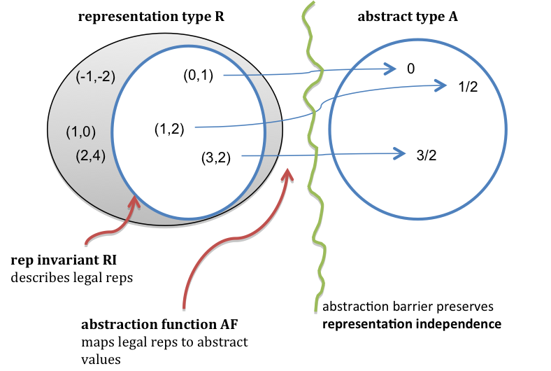
Příklad ADT pro reprezentaci racionálních čísel =>
Páry jako např. (2,4) a (18,12) nepatří do RI prostoru (mezi Rep Invarianty), protože nejsou v prvočíselném rozkladu jak je vyžadováno (numer/denom is in reduced form)
public class RatNum { private final int numer; private final int denom; // Rep invariant: // denom > 0 // numer/denom is in reduced form // Abstraction Function: // represents the rational number numer / denom public RatNum(int n) { numer = n; denom = 1; checkRep(); } public RatNum(int n, int d) throws ArithmeticException{ // reduce ratio to lowest terms int g = gcd(n, d); n = n / g; d = d / g; // make denominator positive if (d < 0) { numer = -n; denom = -d; } else { numer = n; denom = d; } checkRep(); } }
RI - Rep Invarianty = validní reprezentace
AF - abstraktní funce = mapuje validní reprezentace do R
Abstraktní bariéra zajišťující nezávislost reprezentace

Slide 26
ADT Závěry
Invarianta je vlastnost, která je vždy splněna na dané instanci ADT po celý jeho životní cyklus
Dobrý ADT si drží své vlastní invarianty
Creators a Producers nejdříve inicializují Invarianty a Observers a Mutators je poté drží.
Rep invarianty specifikují validní hodnoty reprezentace a jsou kontrolovány v runtime speciální metodou checkRep(), která do jisté míry nahrazuje preconditions.
Abstraktní funkce mapují konkrétní reprezentace na abstraktní hodnoty, které reprezentují
Zpřístupnění reprezentace (Representation exposure) je ohrožením pro nezávislost reprezentace (Representation independence) a zachování invariant (Invariant preservation).
ADT Rep Invarianty = kuchařka jak vytvářet abstraktní datové typy tak:
aby se minimalizovaly možnosti vzniku chyb
kód byl srozumitelný
kód byl připravený na změny.
REFERENCE: https://ocw.mit.edu/ans7870/6/6.005/s16/classes/13-abstraction-functions-rep-invariants/#rep_invariant_and_abstraction_function

